Slide 1
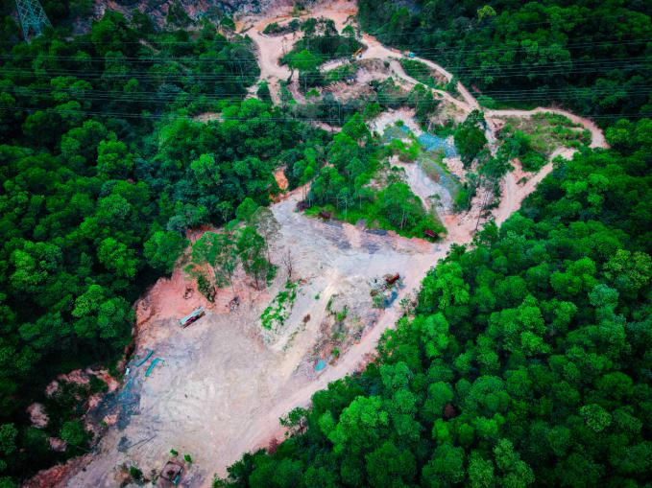
广州赛车人越野场地
广州赛车人越野场地位于广州市花都区梯面镇民安村，106国道旁，交通便捷，离乐广高速（G45）花城出口6公里、梯面出口5公里，离广州市区中心45公里约一小时车程（全程高速）。

Slide 2
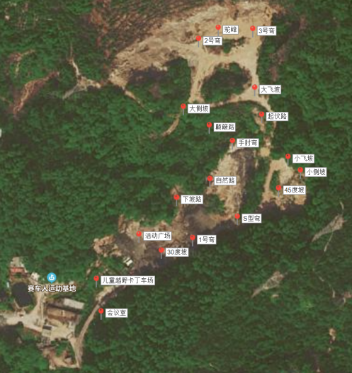
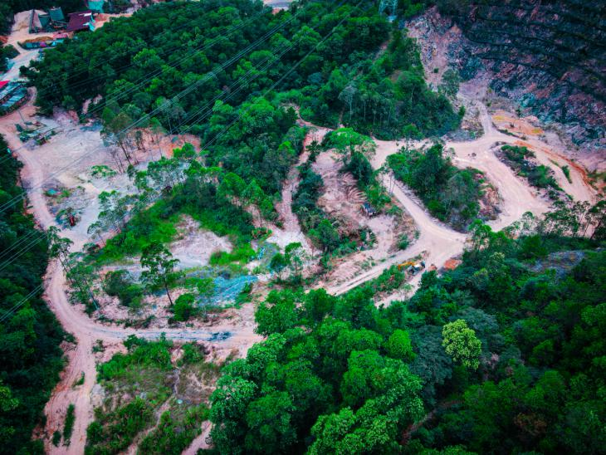
场地费用：3万/天
场地面积：占地70000㎡ 全封闭
供电供水：380v/80kw 方便接水
配套设施：停车位 卫生间

Slide 3
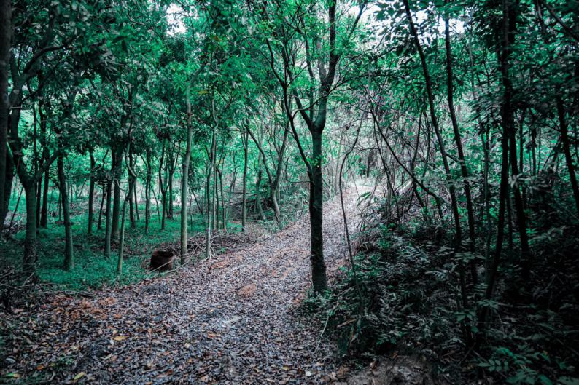
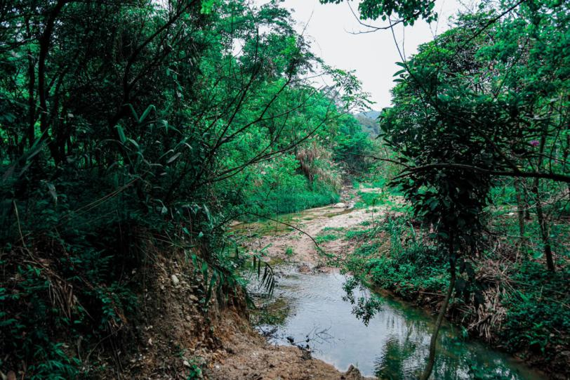
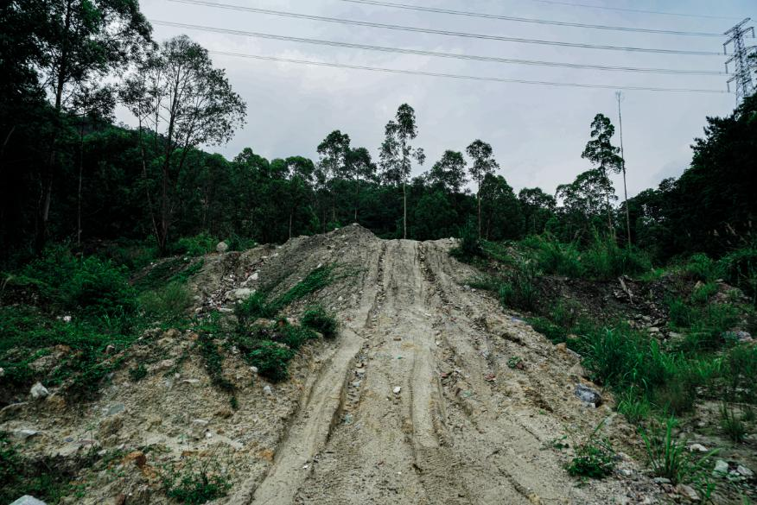
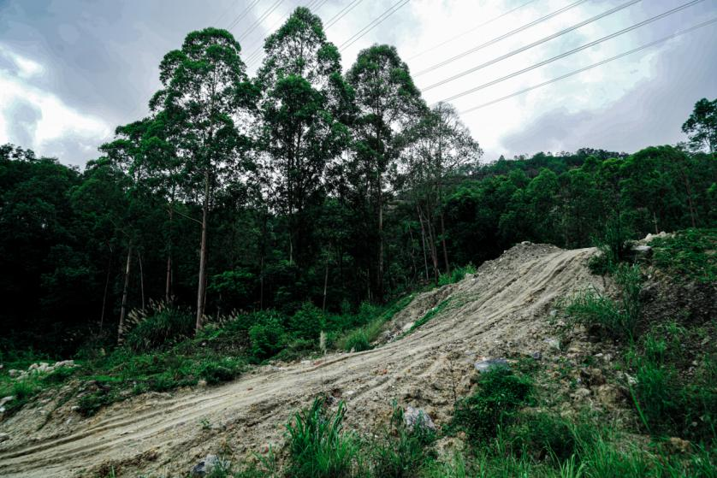
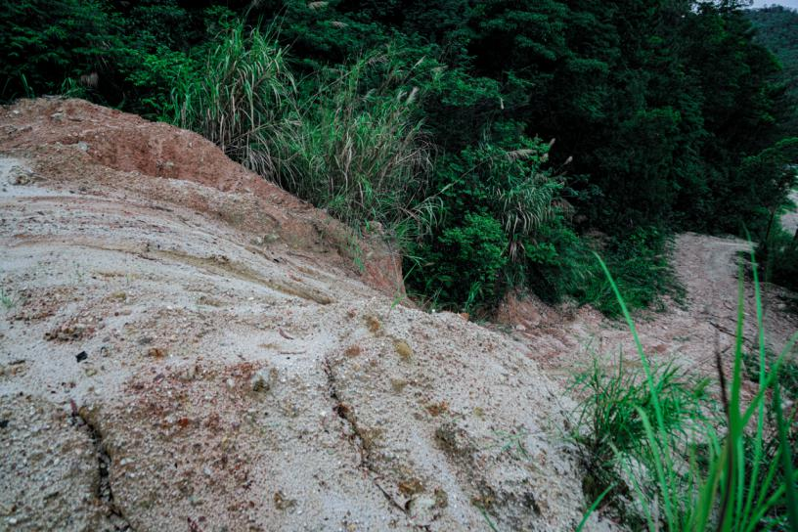
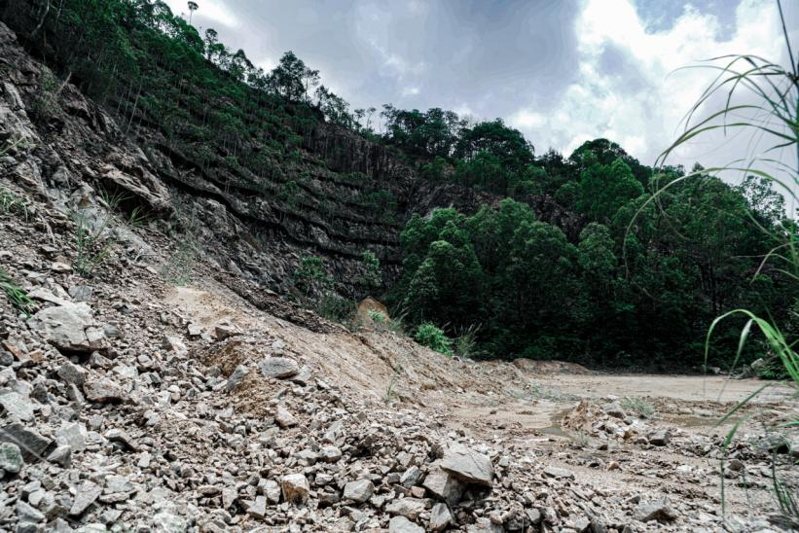
场地实景图
场地实景图
场地实景图
场地实景图
场地实景图
场地实景图

